Slide 1
PP_01_02 주간 계획
사용자 교육 매뉴얼
2013.02.25
NSIS TFT

Slide 2
문서 개정 이력
일자 | 버전 | 적요 | 작성자
2013. 02. 02 | v0.10 | 초안 작성 | 정호근 차장
Notes:
1

Slide 3
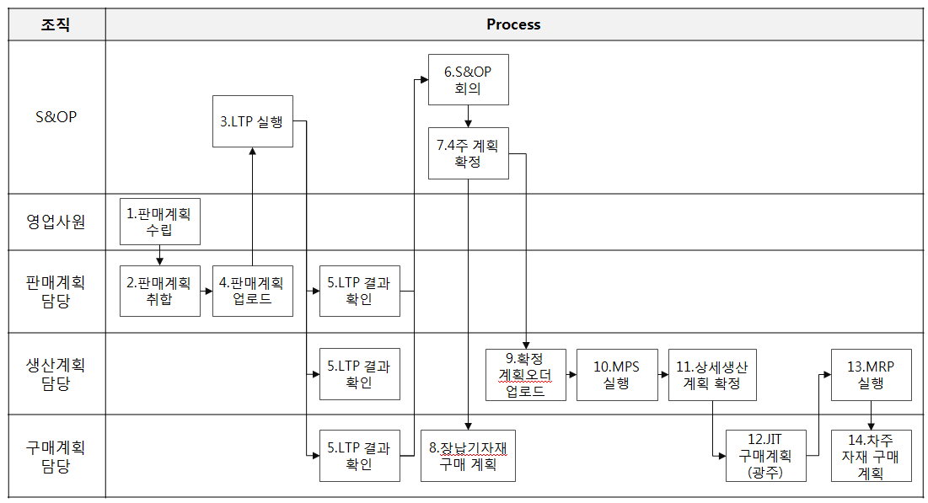
교육 개요
1
과목 학습 목표
〈주간 계획 Process〉
1
1
S&OP 생산 회의
2
4주 확정 계획 Rolling
2
3
확정 계획 오더 업로드
4
MPS를 실행하여 주요 자재에 대한
(제품/반제품/반제공) 소요 계획 실행
5
MPS를 실행 결과를 Down-load하여 상세 일정
계획 수립 및 확정
3
4
5
→상세 일정 계획을 DM에 Up-load

Slide 4
생산전략개요
SAP의 생산전략은 자재에 대한 조달계획 수립과 조달된 양의 소진 기법을 정의하는 것이며, 물류 뿐만 아니라 재무적인 처리 프로세스까지 포함하는 Business Procedure를 정의하는 것임
SAP 생산전략 (Planning Strategy)의 역할
Planning Strategy 는 SAP에서 Material의 Planning 기법과 조달된 자재의 처리(소진) 방법을 정의함
  일반적으로 생산전략이라고 명명
  원가정산 대상도 전략에 따라서 제어됨
SAP의 Material Planning은 자재에 대한 다양한 요구량 중 조달 대상량을 해석하고, 이에 대응하는 적합한 양의 조달 요소*를 적합한 일정으로 생성하는 것임
  조달계획의 대상 요구량 판단
  (자재에 대한 요구량 간의 Consumption 고려)
  하위품의 종속 소요량 전달 방식 결정
Planning Strategy는 Material-Plant 별로 정의함
  필요시 MRP Group 별로 정의 가능
  Planning의 대상이 되는 모든 자재에는 Assign 할 수 있음
반제품
계획생산
요구량
원부자재
계획구매
요구량
원부자재
종속구매
요구량
반제품
종속생산
요구량
완제품
계획생산
요구량
완제품
고객확정
요구량
조달 대상 요구량 결정
(요구량 간의 Consumption)
MPS/MRP
(LOT/조달유형/일정/하위품 계산)
Consume
Procurement & Inventory
Consume
Settlement
* 조달 요소 : Planned Order, Production Order,
Purchase Requisition, Purchase Order, etc.

Slide 5
생산전략개요
완제품 생산의 원가가 Sales Order 별로 추적되어야 하고, 영업주문별 고객 재고로 관리되어야 하면 Make to Order 에 해당하는 Planning Strategy를 사용해야 함 (단, Sales Order별 추적 및 재고관리 Level 은 조정 가능)
MTO
ATO
MTS
MTS Strategy
  고객 주문이 접수되기 전, 완제품이 재고로 생산
  고객 주문은 신속히 재고에서 출고/납품
  생산량 Smoothing이 중요한 운영요소
완제품
Final
Assembly
팬텀반제품
Phantom
Assembly
Procurement
Only by
Sales Order
MTO Strategy
  완제품 및 반제품, 원부자재의 조달을 고객주문 접수 후에 착수 (Stocking Level 결정 가능)
  완제품, 반제품 및 원부자재에 대한 Sales Order 별 재고 관리 및 추적
  생산 제품은 해당 Sales Order에 대해서만 출고/납품 가능
반제품
Assembly
Stocking
By Planned
Procurement
원부자재
Raw Material
ATO Strategy
  MTO 전략의 변형된 형태
  Sales Order 등록 시 생산오더나 계획오더 동시 생성하여 조달
  완제품은 생산을 Trigger한 Sales Order에 대해서만 출고/납품 가능
완제품 Final Assembly
반제품 Assembly
원부자재 Raw Material

Slide 6
생산전략개요
완제품, 반제품 및 원,부재료 자재 및 생산의 원가가 Sales Order 별로 추적되어야 한다면 Make to Order 에 해당하는 Planning Strategy를 사용해야 함 (단, Sales Order별 추적 및 재고관리 Level 은 조정 가능)
계획레벨 | Make to order / Assemble To Order |  | Make to Stock
 | 전략 | 정의 | 전략 |  | 정의
완제품 | 20 | Make-To-Order Sales Order에 의해 자재 조달 및 생산공정 착수 제품원가를 Sales Order 별로 관리 Sales Order별 재고 관리 | 10 |  | Make-To-Stock Production 제품을 재고로부터 판매하며, 생산계획 수량만으로 생산착수
 |  |  | 40 |  | Planning With Final Assembly 제품을 재고로부터 판매하며 “생산계획 + 생산계획을 초과하는 Sales Order 수량”으로 생산착수
 | 82 | Assembly Processing w Prod. Order Sales Order 등록과 동시에 생산오더를 생성하는 MTO 방식
완제품 계획 ➔ 반제품 조달계획 | 50 | Planning w/o Final Assembly 완제품의 생산계획에 근거해서 반제품의 조달계획을 작성, 완제품 실제 생산은 Sales Ord에 의해서만 착수 완제품 재고는 Sales Ord 재고 | 52 |  | Planning w/o Final Assembly & w/o MTO 50번 전략과 유사함 차이점은 생산된 완제품 재고가 Plant Stock임
반제품 | N/A |  | 70 |  | Planning At Assembly Level 완제품 보다 반제품의 수요예측이 정확도가 높을 경우에 사용하며, 완제품은 MTS/MTO 전략 가능
 |  |  | 59 |  | Planning At Phantom Assembly Level 팬텀반제품 하위에 동시에 계획되어야 할 반제품이나 자재를 정의하고, 옵션자재로 계획하며, 완제품은 MTS/MTO 전략 가능
구성형 제품 (기종) | 25 | Make-To-Order Production w/ Configuration Configurable 한 자재를 위한 MTO | N/A
구성형 제품의 Variants (대표사양) | 26 | Make-To-Order Production for Material Variants Configurable 자재의 판매/재고사양인 Variants를 위한 MTO | 40 30 | Variants에 대한 주문 입력 시, Configuration을 하지 않는다면 표준 MTS 전략도 가능➔ Configuration을 병행하는 MTS 전략의 경우는 후속 프로세스 정립이 필요함
 | 55 | Planning Variants w/o Final Assembly 50번과 유사하며, 차이점은 S/O 입력시 Configuration 가능

Slide 7
생산전략개요
SAP에서 최적의 자재 계획을 수행하기 위해서는 완제품 뿐만 아니라 BOM 구조 상의 각 레벨별로 적합한 Planning Strategy를 판단해야 함
Planning Strategy 결정을 위한 검토사항
관련 Planning Strategy
완제품에 대한 최종 생산방식별 계획전략
  MTS : 52
  (광주:대리점/산전/직판, 창원:AGM(VW,,직판,대리점,산전), 무누액일부등
  MTO : 50(광주:GMH, 창원: 산업용수출제품)
  Configuration in Sales Order Processing(VC) :
  55(광주차량용수출, 창원차량용수출(EB,GC,PT,AGM)
완제품
  MTS/MTO 생산방식
  ➔Sales Order별 Tracking, Inventory Control & Cost Settlement
  VC를 이용한 제품구조 결정 및 Pricing
  ➔ Usage of Configurable & Variants
  표준원가, Sales Order별 원가 관리
완제품
Final
Assembly
1
반제품/원부자재
  독립적인 소요량 계획 여부
  (광주재공품은 일괄소요량 전용, 창원 지게차반제품은 개별소요량)
  완제품이나 Phantom 반제품으로 부터의 종속소요량에 근거한 조달계획 수립 여부
  VC사용 시, Characteristics Planning 에 의한 조달계획 여부
2
반제품/원부자재 자체 계획전략
  70 : 조립반제품
  10 : 재공품
반제품
Assembly
원부자재
Raw Material

Slide 8
차량 수출용 MTO 제품 생산전략 (with VC)
VC를 활용하는 차량 수출용 완제품 및 자재계획 수립 대상의 계획전략은 생산전략 55으로 결정됨.
대표사양 / 계획전략 요구 사항 | 주요 검토 사항 | 세부 검토 내용 | 생산전략 55번 (Planning Variants w/o Final Assembly) | 생산전략 26번 (MTO Production for Material Variants)
형명별 대표코드 기준의 판매 / 생산계획 수립 필요 (기존 “제품그룹” 별) S&OP 계획 생산 체계에 의한 영업주문 대응 필요 판매/생산계획 수립 및 계획생산을 위한 대표사양(Variants) 필요 대표사양에 대한 표준원가 추정이 필요 영업 주문 입력 시 대표사양이 아닌 실제 적용 사양 입력이 가능해야 함 Planning Strategy 26번과 55번을 대안으로 선정 | S&OP 판매/생산계획 운영 측면 | ➊ ERP 내 생산계획 정보의 운영 및 공유 방안 | SAP의 Demand Management 기능을 통한 계획독립 소요량 계획 및 LTP 계획 가능 | SAP의 Demand Management 기능 활용은 불가하며 APO-DP를 통한 계획독립 소요량 계획 및 LTP 계획 가능
 | 영업오더와 생산계획 매핑 운영 | ➊ 영엽오더 아이템별로 생산오더가 1:1로 매핑 방안 | 영업오더를 통한 생산지시 매핑 (계획독립소요량은 생산지시로 변환 불가) | 영업오더를 통한 생산지시 매핑
 | 자재조달운영 | ➊ 표준사양의 장납기 자재에 대한 예정 소요량 산출 방안 ➔ PIR 기준으로 MRP 전개, 혹은 LTP 후 소요량을 산정하여 선 발주에 활용 방안 | 대표사양 PIR 기준의 MRP 수행을 통한 장납기 자재의 예상 소요량 산출 가능 | APO-DP를 통해 생성된 독립 소요량 계획을 통해 장납기 자재의 예상 소요량 산출 가능
 |  | ➋ 대표사양에 포함되지 않는 선택 사양 자재(의장, 포장)의 소요량 산출과 PR 생성 방안 | 영업오더에서 선택된 의장 및 포장사양에 의한 사양 자재의 소요량 산출 및 PR 프로세스 연계 | 영업오더에서 선택된 의장 및 포장사양에 의한 사양 자재의 소요량 산출 및 PR 프로세스 연계
 |  | ➌ 예정 소요량 정보와 실생산오더의 예약 정보 간의 소진 여부 | 표준사양 자재의 예정소요량은 PIR을 통해 예측. 단, 표준사양 자재 및 선택사양 자재 모두 영업오더의 실소요량으로 소진 | 표준/선택 사양 하위 자재 모두 실소요량으로 소진. 예측 소요량은 APO의 DP와 연계가 필요함
대안 1
55
대안 2
26
70
70
의장용자재
(박스,스티커)
포장용자재
(팔레트 등)
의장용자재
(박스,스티커)
포장용자재
(팔레트 등)
10
Item Category ‘K’
Object Dependency
10
Item Category ‘K’
Object Dependency

Slide 9
차량 수출용 MTO 제품 생산전략 운영 방안 (with 55번 전략)
판매/생산 계획은 아이템별 대표사양으로 수립하고 LTP Simulation을 수행하여 장납기 자재의 구매계획 수립에 반영하고, 실제 영업오더에 의해서 원부자재 발주 및 생산 지시가 생성됨
SAP
SAP
SAP
SAP
SAP
SAP
SAP
SAP
SAP
SAP
M+3 판매계획
M+3 생산계획
(DM 비활성 버전)
Long Term Planning
4 Week 생산계획
(DM 활성 버전)
MRP
계획오더 생성
(판매오더 지정)
생산오더 전환
(판매오더 지정)
생산실행
입고
(판매오더 재고)
재고이전
(물류창고)
출하
SAP
독립소요량
Consumption
Simulation 결과 검토
판매오더 생성
판매오더는 4Week 생산계획의 독립소요량을 소비함 (생산계획의 가용 Capa를 소진)
DM에서 수립한 계획독립소요량은 실제 생산지시로 전환되지 못함 (계획독립소요량의 소요자재 포함)
생산에 실소요되는 자재들에 대한 소요량 계산은 판매오더에 대한 MRP 수행 후 결정되며 이를 자동 PR과 연계 가능
장납기 자재 구매계획 반영

Slide 10
일반 MTO 제품 생산전략 (without VC)
VC를 활용하지 않는 MTO 완제품 및 자재계획 수립 대상의 생산전략은 50으로 결정됨.
계획전략 요구 사항 | 주요 검토 사항 | 세부 검토 내용 | 생산전략 50번 (Planning Variants w/o Final Assembly) | 생산전략 20번 (MTO Production)
제품코드별 판매 / 생산계획 수립 필요 (기존 “제품그룹” 별) S&OP 계획 생산 체계에 의한 영업주문 대응 필요 제품코드별 대한 표준원가 추정 재고는 영업오더에 종속되어야 함 (Sales Order Stock) Planning Strategy 20번과 50번을 대안으로 선정 | S&OP 판매/생산계획 운영 측면 | ➊ ERP 내 생산계획 정보의 운영 및 공유 방안 | SAP의 Demand Management 기능을 통한 계획독립 소요량 계획 및 LTP 계획 가능 | SAP의 Demand Management 기능 활용은 불가하며 APO-DP를 통한 계획독립 소요량 계획 및 LTP 계획 가능
 | 영업오더와 생산계획 매핑 운영 | ➊ 영엽오더 아이템별로 생산오더가 1:1로 매핑 방안 | 영업오더를 통한 생산지시 매핑 (계획독립소요량은 생산지시로 변환 불가) | 영업오더를 통한 생산지시 매핑
 | 자재조달운영 | ➊ 표준사양의 장납기 자재에 대한 예정 소요량 산출 방안 ➔ PIR 기준으로 MRP 전개, 혹은 LTP 후 소요량을 산정하여 선 발주에 활용 방안 | 대표사양 PIR 기준의 MRP 수행을 통한 장납기 자재의 예상 소요량 산출 가능 | APO-DP를 통해 생성된 독립 소요량 계획을 통해 장납기 자재의 예상 소요량 산출 가능
 |  | ➋ 대표사양에 포함되지 않는 선택 사양 자재(의장, 포장)의 소요량 산출과 PR 생성 방안 | 영업오더에서 선택된 의장 및 포장사양에 의한 사양 자재의 소요량 산출 및 PR 프로세스 연계 | 영업오더에서 선택된 의장 및 포장사양에 의한 사양 자재의 소요량 산출 및 PR 프로세스 연계
 |  | ➌ 예정 소요량 정보와 실생산오더의 예약 정보 간의 소진 여부 | 표준사양 자재의 예정소요량은 PIR을 통해 예측. 단, 표준사양 자재 및 선택사양 자재 모두 영업오더의 실소요량으로 소진 | 표준/선택 사양 하위 자재 모두 실소요량으로 소진. 예측 소요량은 APO의 DP와 연계가 필요함
대안 1
50
대안 2
20
70
70
의장용자재
(박스,스티커)
포장용자재
(팔레트 등)
의장용자재
(박스,스티커)
포장용자재
(팔레트 등)
10
10

Slide 11
일반 MTO 제품 생산전략 운영 방안 (with 50번 전략)
판매/생산 계획은 제품별로 수립하고 LTP Simulation을 수행하여 장납기 자재의 구매계획 수립에 반영하고, 실제 영업오더에 의해서 원부자재 발주 및 생산 지시가 생성됨
SAP
SAP
SAP
SAP
SAP
SAP
SAP
SAP
SAP
SAP
M+3 판매계획
M+3 생산계획
(DM 비활성 버전)
Long Term Planning
4 Week 생산계획
(DM 활성 버전)
MRP
계획오더 생성
(판매오더 지정)
생산오더 전환
(판매오더 지정)
생산실행
입고
(판매오더 재고)
재고이전
(물류창고)
출하
SAP
독립소요량
Consumption
Simulation 결과 검토
판매오더 생성
판매오더는 4Week 생산계획의 독립소요량을 소비함 (생산계획의 가용 Capa를 소진)
DM에서 수립한 계획독립소요량은 실제 생산지시로 전환되지 못함 (계획독립소요량의 소요자재 포함)
생산에 실소요되는 자재들에 대한 소요량 계산은 판매오더에 대한 MRP 수행 후 결정되며 이를 자동 PR과 연계 가능
장납기 자재 구매계획 반영

Slide 12
MTS 제품 생산전략 운영 방안
MTO를 사용하지 않는 완제품 및 자재계획 수립 대상의 생산전략은 52으로 결정됨.
대표사양 / 계획전략 요구 사항 | 주요 검토 사항 | 세부 검토 내용 | 생산전략 52번 (Planning Without Final Assembly and Without MTO) | 생산전략 30번 (Production by Lot Size)
제품코드별 판매 / 생산계획 수립 필요 (기존 “제품그룹” 별) S&OP 계획 생산 체계에 의한 영업주문 대응 필요 제품코드별 대한 표준원가 추정 영업오더별 생산오더가 1:1로 대응되어야 함 재고는 영업오더에 종속되지 않으며 영업오더 없이 생산지시에 의한 생산이 가능해야 함 (Plant Stock) Planning Strategy 52번과 30번을 대안으로 선정 | S&OP 판매/생산계획 운영 측면 | ➊ ERP 내 생산계획 정보의 운영 및 공유 방안 | SAP의 Demand Management 기능을 통한 계획독립 소요량 계획 및 LTP 계획 가능 | SAP의 Demand Management의 계획독립 소요량은 순수 MTS로 생성되며 이는 Sales Order에 의해 Consumption 되지 않음
 | 영업오더와 생산계획 매핑 운영 | ➊ 영엽오더 아이템별로 생산오더가 1:1로 매핑 방안 | 영업오더의 아이템별로 생산오더가 1:1로 대응 가능 (계획독립소요량은 생산지시로 변환 불가) | 영업오더의 아이템별로 생산오더가 1:1로 대응 가능 계획독립 소요량도 생산오더로 1:1로 매핑됨
 | 자재조달운영 | ➊ 장납기 자재에 대한 예정 소요량 산출 방안 ➔ PIR 기준으로 MRP 전개, 혹은 LTP 후 소요량을 산정하여 선 발주에 활용 방안 | LTP Simulation을 통한 장납기 자재의 예상 소요량 산출 가능 | 계획독립 소요량에 의한 장납기 자재의 소요량 산출 가능
 |  | ➋ 장납기 자재를 제외한 원/부자재의 소요량 산출과 PR 생성 방안 | Sales Order 별로 생성된 계획오더를 통해 원/부자재의 소요량 산출 및 PR 프로세스 연계 가능 | Sales Order 별로 생성된 계획오더를 통해 원/부자재의 소요량 산출 및 PR 프로세스 연계 가능
 |  | ➌ 예정 소요량 정보와 실생산오더의 예약 정보 간의 소진 여부 | PIR은 영업오더의 실소요량으로 소진 | PIR은 영업오더에 의해 소진되지 않음
대안 1
52
대안 2
30
70
70
의장용자재
(박스,스티커)
포장용자재
(팔레트 등)
의장용자재
(박스,스티커)
포장용자재
(팔레트 등)
10
10

Slide 13
MTS 제품 생산전략 운영 방안 (with 52번 전략)
MTO 방식과 유사하게 영업오더로부터 원부자재 발주 및 생산 지시가 생성되나 생산 실행 후 입고된 재고는 플랜트 재고로 관리됨
SAP
SAP
SAP
SAP
SAP
SAP
SAP
SAP
SAP
SAP
M+3 판매계획
M+3 생산계획
(DM 비활성 버전)
Long Term Planning
4 Week 생산계획
(DM 활성 버전)
MRP
계획오더 생성
(판매오더 미지정)
생산오더 전환
(판매오더 미지정)
생산실행
입고
(플랜트 재고)
재고이전
(물류창고)
출하
SAP
독립소요량
Consumption
Simulation 결과 검토
판매오더 생성
판매오더는 4Week 생산계획의 독립소요량을 소비함 (생산계획의 가용 Capa를 소진)
DM에서 수립한 계획독립소요량은 실제 생산지시로 전환되지 못함 (계획독립소요량의 소요자재 포함)
생산에 실소요되는 자재들에 대한 소요량 계산은 판매오더에 대한 MRP 수행 후 결정되며 이를 자동 PR과 연계 가능
Sales Order 없이 MTS로 생산되어야 하는 수량은 S&OP 미팅을 통해 확정 후 시스템에 계획오더를 직접 생성
장납기 자재 구매계획 반영

Slide 14
MTS, MTO 생산전략확정
광주생산본부의 MTS, MTO 제품군에 대한 생산전략을 아래와 같이 정의함
 | 광주 차량용 제품 |  | 광주 GMH 제품
구분 | 차량 수출 | 차량 내수 | 수출 | 내수
생산방식 | MTO | MTS | MTO | MTO
VC적용여부 | VC | n/a | n/a | n/a
생산전략 | 55 | 52 | 50 | 50
Case. | A | C | B | B
55
50
52
70
70
70
의장용자재
(박스,스티커)
포장용자재
(팔레트 등)
의장용자재
(박스,스티커)
포장용자재
(팔레트 등)
의장용자재
(박스,스티커)
포장용자재
(팔레트 등)
10
Item Category ‘K’
Object Dependency
10
10
Super BOM
Static BOM
Static BOM

Slide 15
MTS, MTO 생산전략확정
창원생산본부의 MTS, MTO 제품군에 대한 생산전략을 아래와 같이 정의함
구 분 |  | 창원 차량용 제품 |  |  |  |  | 창원 무누액 제품 |  |  | 창원 산업용 제품
 |  | GC | EB | PT | AGM | VR1278 | ES(중형,대형) | MSB | UXL GXL | PS | V-TYPE | VGS CGS
수출 |  | MTO (VC) | MTO (VC) | MTO (VC) | MTO | MTO | MTO | MTO | MTO | MTO | MTO | MTO
내수 | MTO |  | ○ | ○ |  |  |  | 800이상 | ○ | ○ | ○ | ○
 | MTS | ○ |  | ○ | ○ | ○ | ○ | 100~600
확정 생산전략 |  | 수출코드:55 내수코드:52 | 수출코드:55 내수코드:50 | 수출코드:55 내수MTO:50 내수MTS:52 | 수출코드:50 내수코드:52 | 수출코드:50 내수코드:52 | 수출코드:50 내수코드:52 | 수출코드:50 내수MTO:50 내수MTS:52 | 수출코드:50 내수코드:50 | 수출코드:50 내수코드:50 | 수출코드:50 내수코드:50 | 수출코드:50 내수코드:50
비고 |  | PT, AGM, ES 등 내수 MTS 제품 • 기존의 Project 개념을 더 이상 활용하지 않음. (SAP Batch 미사용). 내수 MTS의 의장사양 관련 내용은 자재마스터 Classification으로 관리함 MSB •100~600 해당 코드 수는 약20개 •일반전조사항 : MTS (52) •삼성, 하이닉스 : MTO (50) •기타, 난연 : MTO (50) GMH(광주) •Customer Requirement를 통해 생산하는 방법에 대한 추가 검토

Slide 16
교육 개요
납기관리
2
업무 절차
조직 | To-Be 프로세스 흐름도
본사
공장
영 업
S&OP
SD.02.01.01
년간 사업/판매 계획
1 .4W 판매계획 수립
및 판매계획 통합
2.LTP 실행
(4W 계획 Simulation)
최대 생산 Capa
자재,BOM,ROUTING
대리점
직 판
산전
수출
4W 계획: 생산/판매 회의(매주)
매월 마지막주는 월간회의 병행
NO
3.타당성
검토
인원, Capacity등 감안
YES
4.주단위 생산계획확정
(주문+판매 오더)
긴급 변경 오더
4W 계획:Data Up-load
PP.01.02.03 세부공정계획 수립
MM.01.03.02
월간자재수급계획

Slide 17
교육 개요
납기관리
3
업무 절차
프로세스 흐름도 기능 설명
업무 | 설명 | ERP T-Code
1. 판매 계획 수립 및 판매 계획 통합 | 영업 판매 오더를 통합하여 4W 판매계획 수립 -창원:2주 확정 계획, 1주 확정 오더, 1주 계획 오더 -광주:1주 확정 계획, 2주 확정 오더, 1주 계획 오더 | 매뉴얼
2. 판매 계획 Up-load LTP 실행 | 영업 판매 오더를 기준으로 하여, 생산 계획 안 수립 -계획 Simulation를 통해서 월별 자재 재고,제품 재고 등 정보 공유 | MS01
3. LTP결과 확인 타당성 검토 | 당월 격주/주단위 생산/판매 회의 -주요 원부 자재 수급 현황, 재고 계획 등을 감안한 생산 계획 타당성 검토 | MS04
4. 주 단위 생산 계획 확정(S&OP) | 생산/판매 회의를 통하여 4W 생산 계획을 확정 하고 해당 팀 에 통보 | -
5. 확정 계획 Up-load | 확정 계획 DM에 Up-load | -
6. MPS 실행 | MPS 실행 | MD40
7. 상세 생산 계획 수립 및 확정 | MPS 실행 결과 Down load하여 상세 계획 수립 | ZPPR0020 ZPPR0040 Manual
8. 확정 계획을 DM에 Up-load | 상세 계획 수립 확정 안을 DM에 Up-load | ZPPC0060
9. 계획 오더를 생산 오더로 전환 | 계획 오더를 생산 오더로 일괄 전환 | CO41

Slide 18
교육 개요
납기관리
4
단원 구성
No | 단 원 명 | 관련 Transaction | T-코드
1 | 판매 계획 Up-load | 판매 계획 Up-load | ZPPC0060
2 | 독립 소요량 조회 | 독립 소요량 조회/확인 | MD62, MD79
3 | 월간(4주)생산 계획 검토 | 4주간 판매계획을 기준으로, 작업일수, Capacity, 부하율 등을 감안 하여 월간 생산 계획 검토 | ZPPC0130
4 | Simulation(LTP) | BOM 및 ROUTING 정보를 확정하고, 다양한 Version으로 Simulation(LTP)을 실행 | MS01
5 | 타당성 검토 | Simulation결과에 따라, 월간 판매계획 타당성검토 및 확인( S&OP 4주계획 확인 및 1,2주차 계획오더 확정) | ZPPR0100
6 | MPS 실행 | MPS 실행 | MD40
7 | 재고 소요량 리스트 | MPS 실행 후 소요 자재에 대한 리스트 확인 | MD04
8 | 생산 오더 상세 라인 계획용 판매 오더 및 생산 오더 리포트 | MPS 실행 후 소요 자재에 대한 리스트 Down-load | ZPPR0020, ZPPR0040
9 | 상세 생산 계획 수립 및 확정 | MPS 실행 결과 Down load하여 상세 계획 수립 | Manual
10 | 확정 계획을 DM에 Up-load | 상세 계획 수립 확정 안을 DM에 Up-load | ZPPC0110

Slide 19
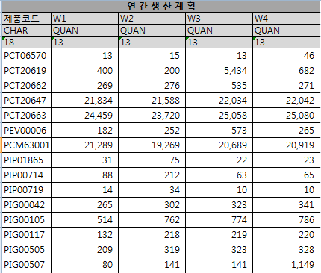
메뉴 경로
트랜잭션 코드
트랜잭션 명
ZPPC0060
[Memo] 4W 판매계획은 아이템별/ 주단위 별로 접수
1. 판매 계획 접수
1
1
영업으로 부터 판매 오더를 접수하고 DM에
4W 판매 오더를 Up-load하는 Process를 진행

Slide 20
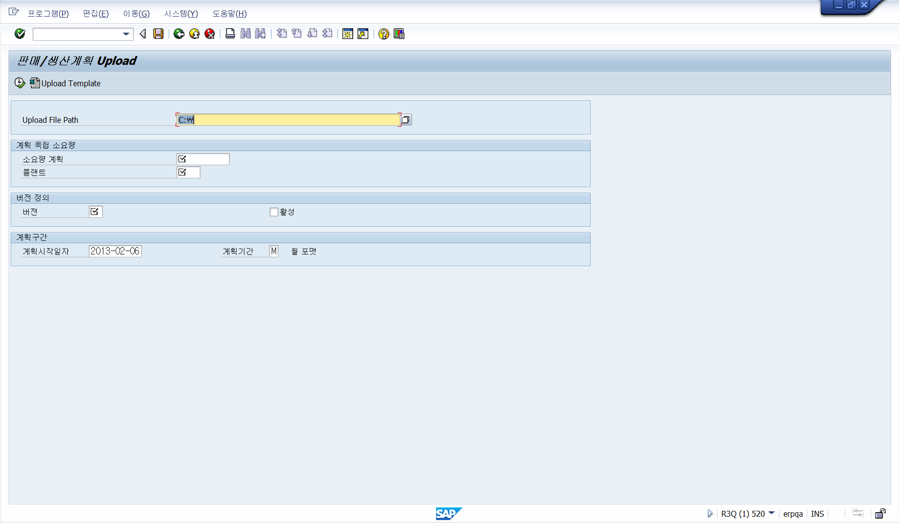
메뉴 경로
트랜잭션 코드 | ZPP0060
트랜잭션 명 | 생산 계획 Up-load
2.주간 판매 계획 Up-load
[Memo]
T-Code : ZPPC0060
1
Up-Data Templete 선택
(Possible Entry를 선택하여 해당 파일 선택)
1

Slide 21
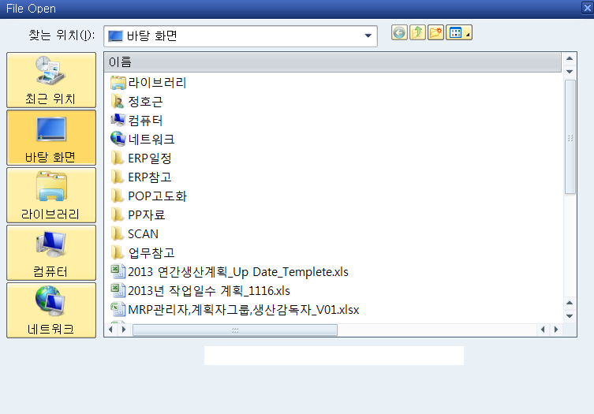
메뉴 경로
트랜잭션 코드 | ZPP0060
트랜잭션 명 | 생산 계획 Up-load
[Memo]
1
바탕 화면에 있는 년간 생산 계획 File을 선택
(주간 계획)
〈주간 생산 계획 Templete)
1
자재코드 아이템별 계획 수립

Slide 22
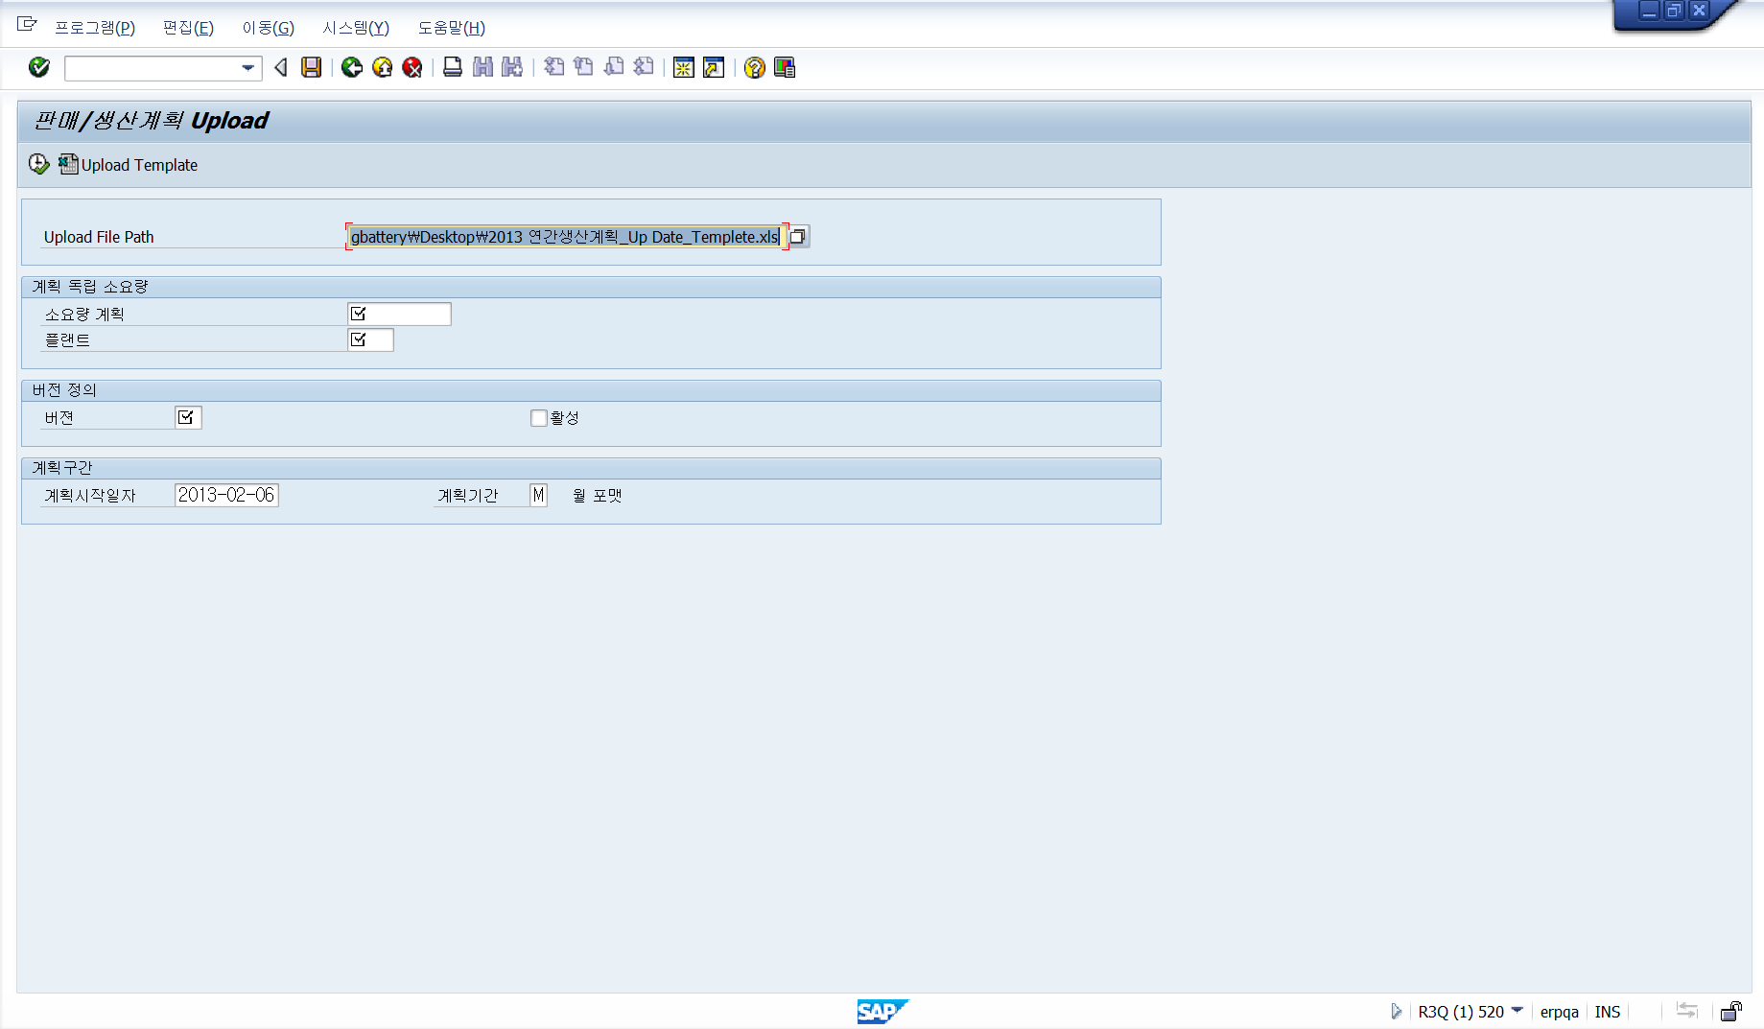
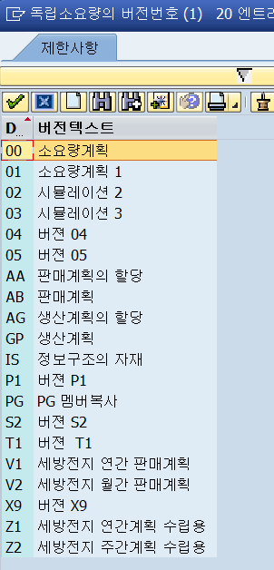

메뉴 경로
트랜잭션 코드 | ZPP0060
트랜잭션 명 | 생산 계획 Up-load
[Memo]
6
계획 독립 소요량 : C2013011
(C:창원, 2013년,01월,1주)
1
2
플랜트 : 1300
(창원: 1300, 광주:1200)
2
1
3
3
버전 : Z2(주간 계획 수립용)
※사전 정의됨
<버전>
4
5
4
계획 시작 일자
5
계획 기간 : W(주별)
6
실행 아이콘 클릭

Slide 23
메뉴 경로 | ZPPC0060-4W간 생산 계획 Up-load
트랜잭션 코드 | ZPPC0060
트랜잭션 명 | 4W 생산 계획 Up-data
<계획 독립 소요량 Naming Rule>
계획독립소요량생성 : 초기화면의 소요량계획 입력값 정의
구분 | 1 | 2 | 3 | 4 | 5 | 6 | 7 | 8 | 9 | 10
년간 | G | 2 | 0 | 1 | 3
 | 광주 | 2013년
월간 | G | 2 | 0 | 1 | 3 | 0 | 1
 | 광주 | 2013년 |  |  |  | 01월
주간 | G | 2 | 0 | 1 | 3 | 0 | 1 | 1 | P | S
 | 광주 | 2013년 |  |  |  | 01월 |  | 1주차 | 제품군 | 제품/반제품
 |  |  |  |  |  |  |  |  | P:제품군 | 1:차량
 |  |  |  |  |  |  |  |  |  | 2:GMH
 |  |  |  |  |  |  |  |  | S:제품/반제품 | 1: 제품
 |  |  |  |  |  |  |  |  |  | 2: 반제품/재공
계획독립소요량생성 : 초기화면의 소요량계획 입력값 정의
구분 | 1 | 2 | 3 | 4 | 5 | 6 | 7 | 8 | 9 | 10
년간 | C | 2 | 0 | 1 | 3
 | 창원 | 2013년
월간 | C | 2 | 0 | 1 | 3 | 0 | 1
 | 창원 | 2013년 |  |  |  | 01월
주간 | C | 2 | 0 | 1 | 3 | 0 | 1 | 1 | P | S
 | 창원 | 2013년 |  |  |  | 01월 |  | 1주차 | 제품/반제품 | 제품군
 |  |  |  |  |  |  |  |  | P:제품 | 1:차량
 |  |  |  |  |  |  |  |  |  | 2:산업용
 |  |  |  |  |  |  |  |  |  | 3:무누액
 |  |  |  |  |  |  |  |  |  | 4:VGS(CGS)
 |  |  |  |  |  |  |  |  |  | 5:VR1278
 |  |  |  |  |  |  |  |  | S:반제품 | 1:기판
 |  |  |  |  |  |  |  |  |  | 2:생극판
 |  |  |  |  |  |  |  |  |  | 3:극판

Slide 24
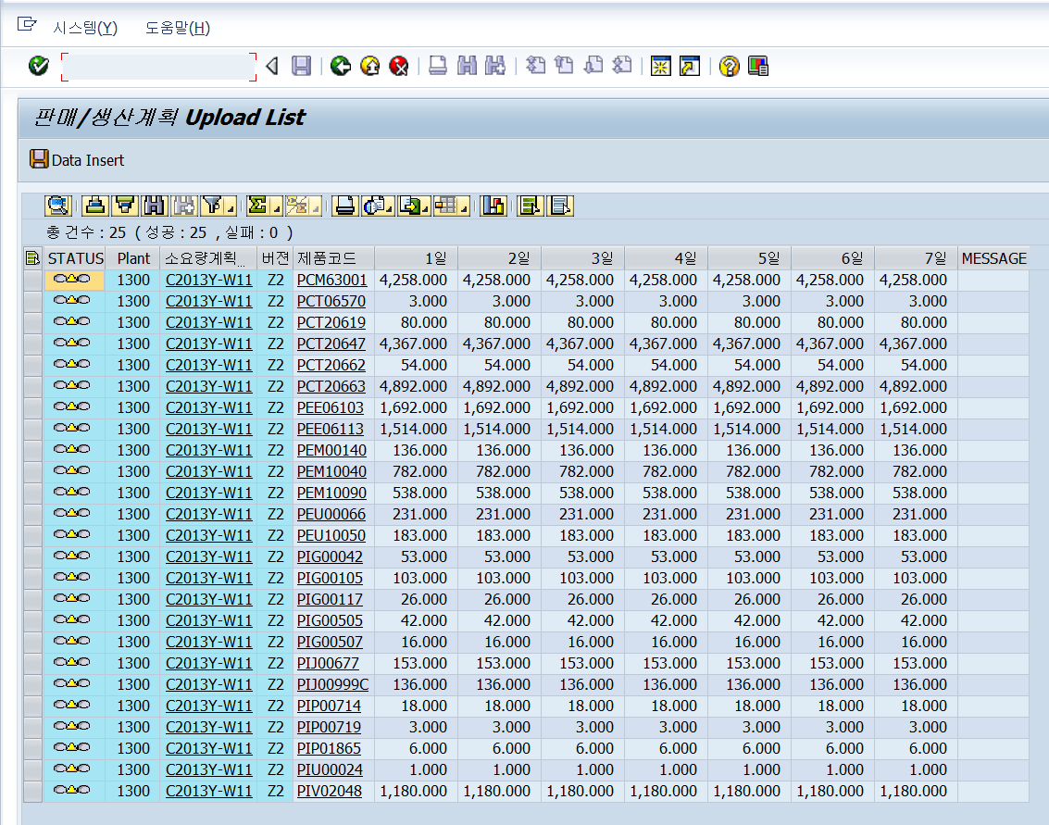

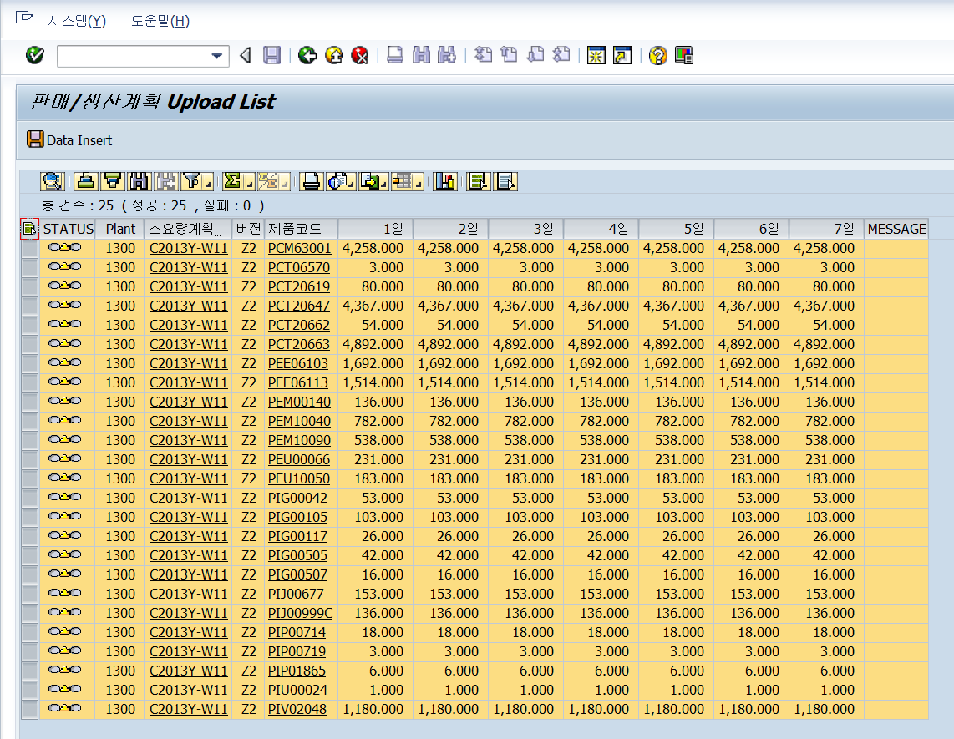
메뉴 경로
트랜잭션 코드 | ZPP0060
트랜잭션 명 | 생산 계획 Up-load
[Memo]
1
전체 선택
2
2
1
3
확인
3

Slide 25
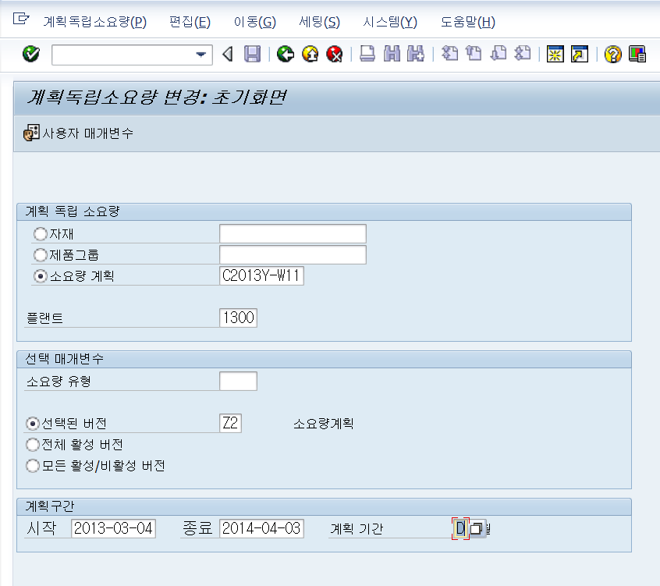
메뉴 경로 | 생산 관리-생산 계획-계획 독립 소요량
트랜잭션 코드 | MD62
트랜잭션 명 | 계획 독립 소요량 조회
[Memo]
3. 계획 독립 소요량 조회
T-Code : MD62
1
계획 독립 소요량 : C2013011
(C:창원, 2013년,01월,1주)
2
선택된 버전 : Z2 세방 전지 주간 계획 수립용
3
해당 4W 시작/종료일 선택
1
4
주간 선택(W)
2
3
4
사전 정의됨

Slide 26
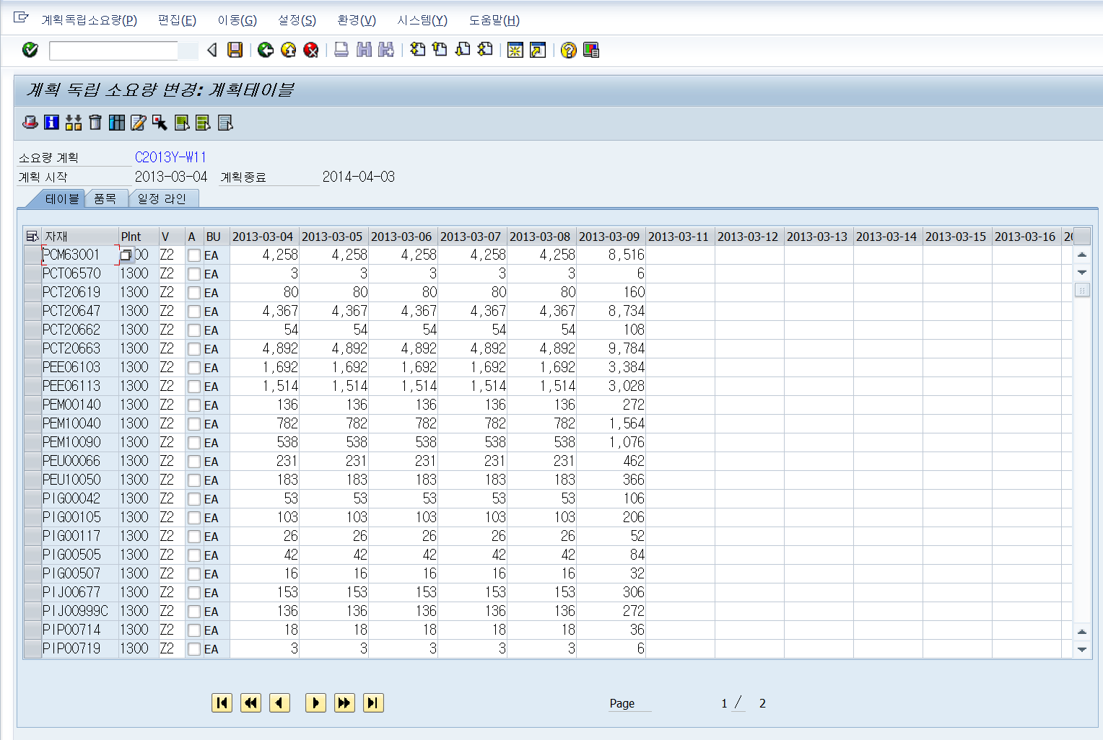

메뉴 경로 | 생산 관리-생산 계획-계획 독립 소요량
트랜잭션 코드 | MD62
트랜잭션 명 | 계획 독립 소요량 조회
[Memo]
1
1
Up-Data 결과 확인
Activity를 선택 하지 않으며
,Simulation용 으로만 활용

Slide 27
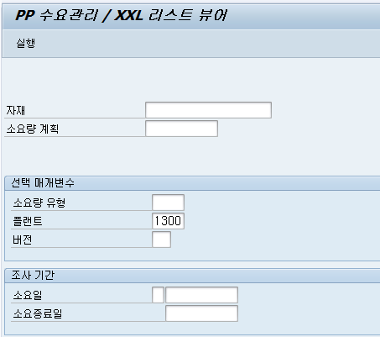
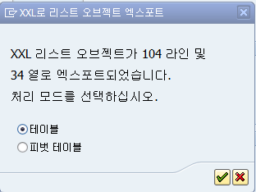
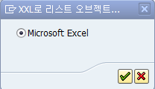
메뉴 경로 | 생산 관리-생산 계획-계획 독립 소요량
트랜잭션 코드 | MD79
트랜잭션 명 | PP 수요관리 /XXX 리스트뷰어
4. PP 수요관리 /XXX 리스트뷰어 | 소요량 계획 / 플랜트 /버전 으로 조회값 선택 가능 관련 플랜트의 모든 소요량을 보고 싶을시 에는 플랜트 (1200/1300) 만 입력. 3. 실행 하면 테이블/ 피벗데이블에서 테이블 선택요청시 테이블 선택 후 → Microsoft Excel 선택후 엔터
[Memo]

Slide 28
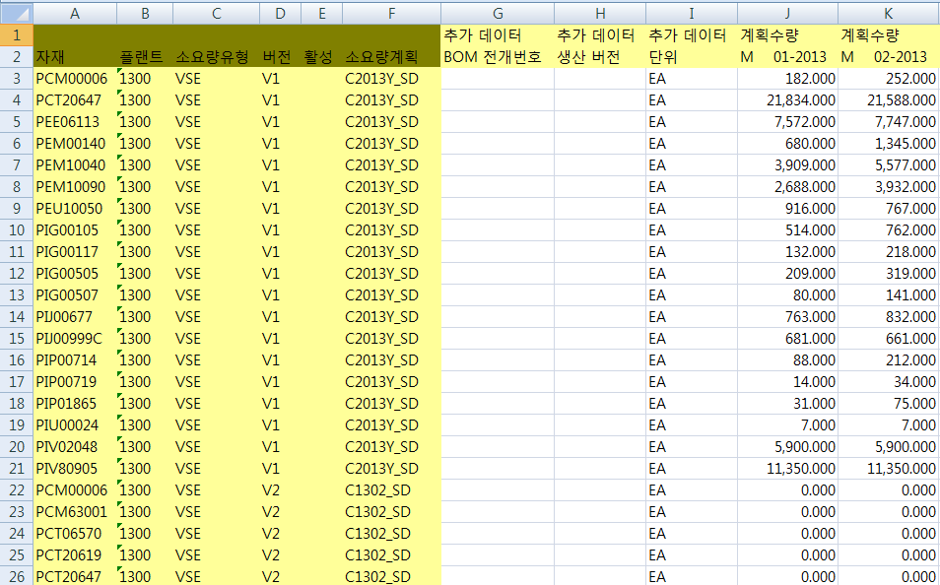
메뉴 경로 | 생산 관리-생산 계획-계획 독립 소요량
트랜잭션 코드 | MD79
트랜잭션 명 | PP 수요관리 /XXX 리스트뷰어
 | 1. 엑셀로 소요량 확인
[Memo]

Slide 29
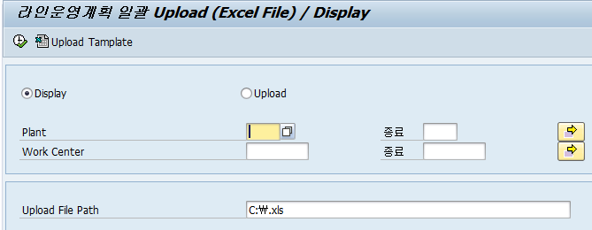
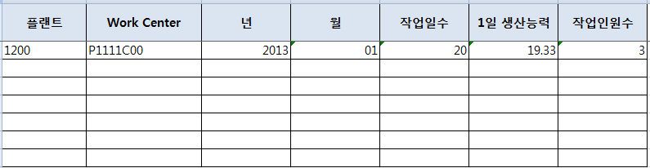
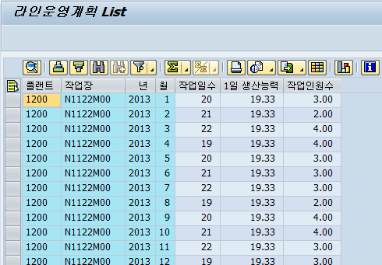
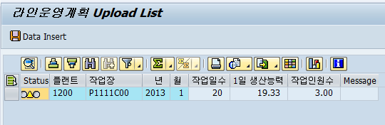
메뉴 경로 | 생산 관리-생산 계획-계획 독립 소요량
트랜잭션 코드 | ZPPC0130
트랜잭션 명 | 라인 운용계획 일괄 업로드/디스플레이
5. 라인 운용계획 일괄 업로드/디스플레이 | 1. LTP 실행전 CAPA 확인위한 업로드 템플릿 다운 2. 업로드 엑셀 템플릿 작성후 3. 업로드 파일 패스에 작성한 엑셀파일 선택후 업로드 Data Insert 4. 기존에 업로드한 운영계획을 조회시 에는 Display선택/플랜트/W/C 조건 입력후 조회
]
1
4
3
2
4
3

Slide 30
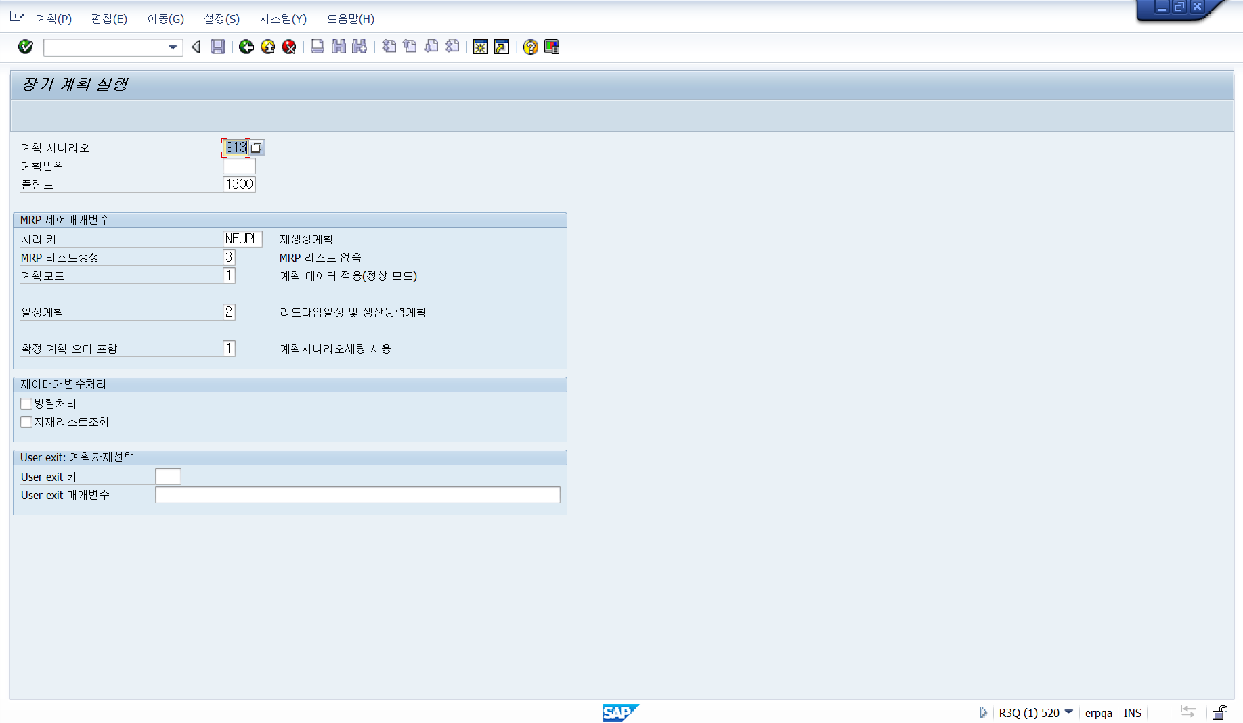
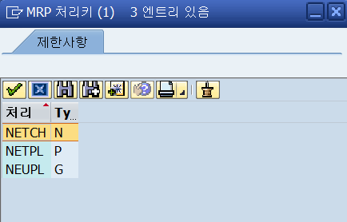
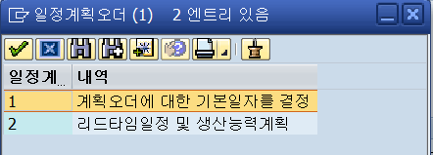
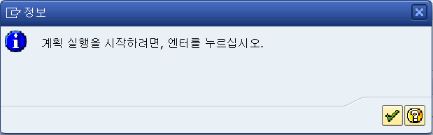
메뉴 경로 | 생산 계획-장기 계획-장기 계획(LTP) 실행
트랜잭션 코드 | MS01
트랜잭션 명 | 장기 계획 실행
6. LTP 실행
[Memo]
T Code : MS01
계획 시나리오(s&op 계획용 시나리오), 플랜트 입력
처리키 : Possible Entry 선택
1
NETCH : 순 변경
NETPL : 계획 범위 내 순 변경
NEUPL : 총 범위에 대한 순 변경 선택
1
일정 계획 : Possible Entry 선택
2
2. 리드타임 일정 및 생산 능력 계획 선택
2
3
4
4
/N을 입력하고 초기 화면 실행

Slide 31
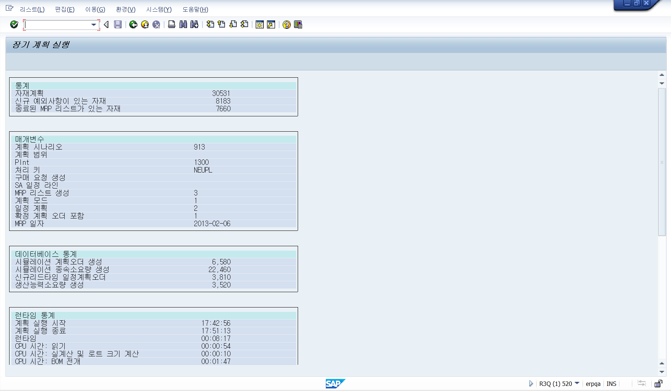
메뉴 경로 | 생산 계획-장기 계획-장기 계획(LTP) 실행
트랜잭션 코드 | MS01
트랜잭션 명 | 장기 계획 실행
[Memo]
실행 결과 확인 후
/N을 입력 하고 초기 화면 실행
LTP(Long-Term Planning)는 장기 계획 수립 시에 시뮬레이션 용으로 쓰이는 MRP입니다. MRP란 DM상에 작성한 소요량에 대한 (생산)계획오더를 생성시키는 TOOL이라고 이해하시면 됩니다
•LTP를 실행하게 되면 DM상에서 작성한 독립소요량에 대한 계획오더(PLANED ORDER)가 생성되며 S/R LIST(T-CODE: MS04)상에서 확인가능. LTP 실행을 통해 생성된 계획오더는 실제 생산에 반영되지 않습니다.
•여러 차례의 시뮬레이션을 통해서 최종적으로 확정된 DM수량을 결정합니다.

Slide 32
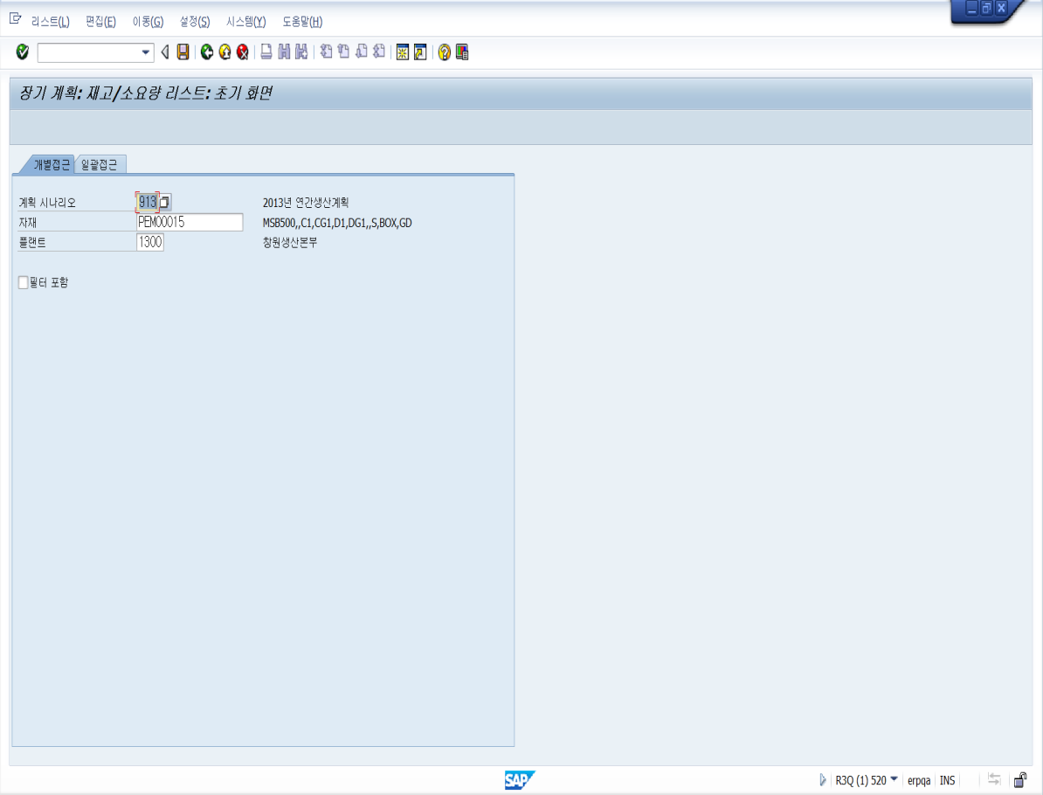
메뉴 경로 | 생산 계획-장기 계획-평가
트랜잭션 코드 | MS04
트랜잭션 명 | 재고 소요량 리스트
[Memo]
7. S/R LIST 조회
T Code : MS04
개별 접근(단일 ITEM 조회시), 일괄 접근
(전체 ITEM 조회) 선택
1
1
계획 시나리오 선택(Possible Entry)
2
2
3
자재 코드 입력
4
3
4
플랜트 입력
일괄 접근 선택시
계획 시나리오, 플랜트, MRP관리자 선택

Slide 33
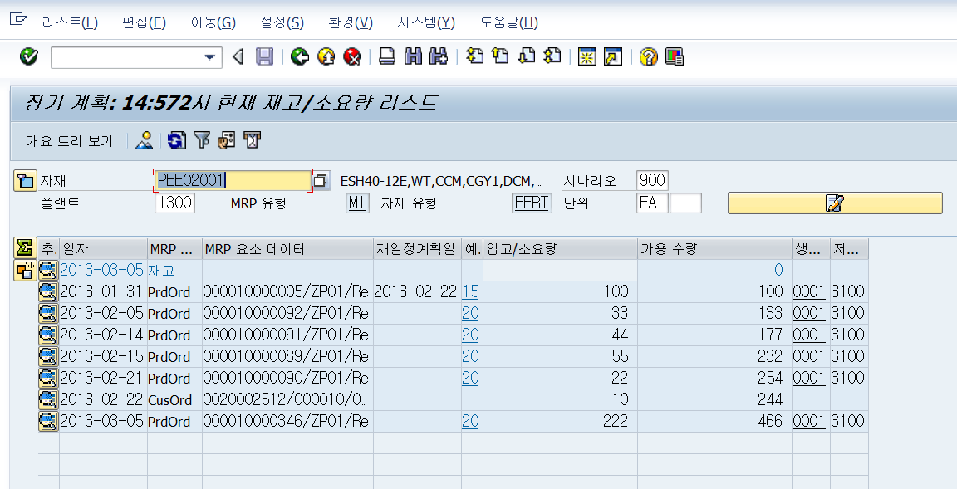
메뉴 경로 | 생산 계획-장기 계획-평가
트랜잭션 코드 | MS04
트랜잭션 명 | 재고 소요량 리스트
[Memo]
T Code : MS04

Slide 34
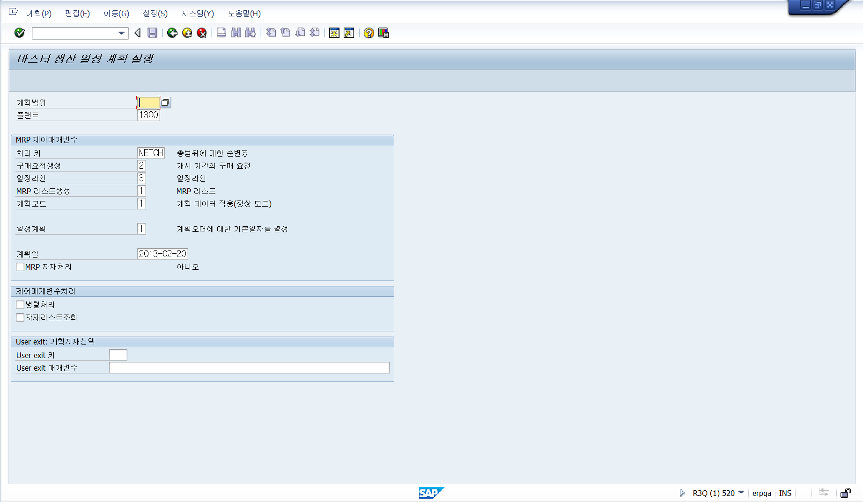
메뉴 경로 | 생산 계획-MPS, MRP-계획-MPS 실행
트랜잭션 코드 | MD40
트랜잭션 명 | 마스터 생산 일정 계획
MPS 제어키를 변경 없이 반 복하여 사용 하는 경우 Setting 저장 하여 사용
(설정 → 저장)
[Memo]
8. MPS 실행
T Code : MD40
1
생산 플랜트(창원:1200, 광주:1300)
2
NETCH-총 범위에 대한 순 변경(변경 내용만)
NETPL-계획 범위에 대한 순 변경(계획 범위내
변경 내용만)
NEUPL-재생성 계획(모든 자재)
1
2
3
1:MRP 리스트
2:예외 메세지에 종속
3:MRP 리스트 없음
4
3
6
5
4
1: 계획 데이터 채택 (정상모드)
2: BOM 및 공정 재전개
3:계획 데이터 삭제 및 재생성
5
1:계획 오더에 대한 기본일자를 결정
2:리드 타임 일정 및 생산 능력 계획
6
1:계획 시나리오 세팅 사용
2:작업계획에서 확정생산오더 복사
3:작업계획에서 확정계획오더 복사금지
선택 값 입력 후

Slide 35
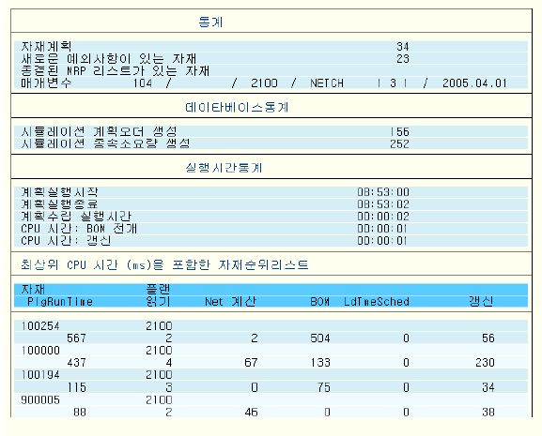
메뉴 경로 | 생산 계획-MPS, MRP-계획-MPS 실행
트랜잭션 코드 | MD40
트랜잭션 명 | 마스터 생산 일정 계획
[Memo]
1
1
초기화면설정 후 Enter를 치시면 경고 메시지 가 한번
뜨고 다시 한번 치시면 LTP가 Running 하게 됩니다
/N을 입력하고
초기 화면으로 이동

Slide 36
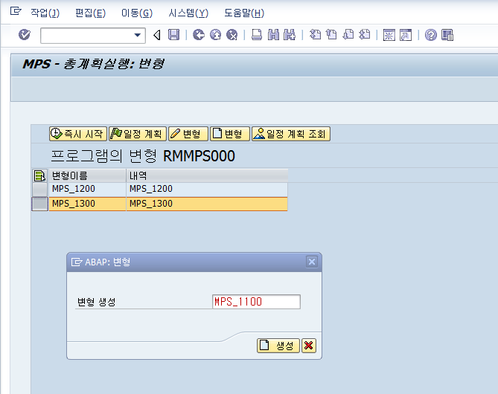

메뉴 경로
트랜잭션 코드 | MDBS
트랜잭션 명 | 백그라운드 실행
[Memo]
9. 백그라운드 실행
T Code : MDBS
백그라운드 실행은 특정 시간대(사전 정의)에
시스템이 자동으로 LTP을 수행 할수 있도록 하는
작업이다.
MPS실행 시간이 장시간 소요됨 으로 시스템 부하가 없는 시간대에 적용 할수 있다
1
변형을 Click
1
2
MPS-1300을 입력한다(광주:1200)
3
Click
2
3

Slide 37
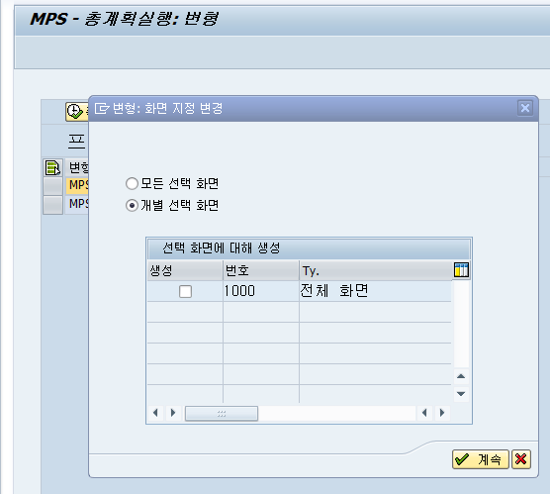

메뉴 경로 | 생산 계획-장기 계획-장기 계획(LTP) 실행
트랜잭션 코드 | MDBS
트랜잭션 명 | 백그라운드 실행
[Memo]
T Code : MDBS
1
개별 선택
2
Check
3
1
2
3

Slide 38
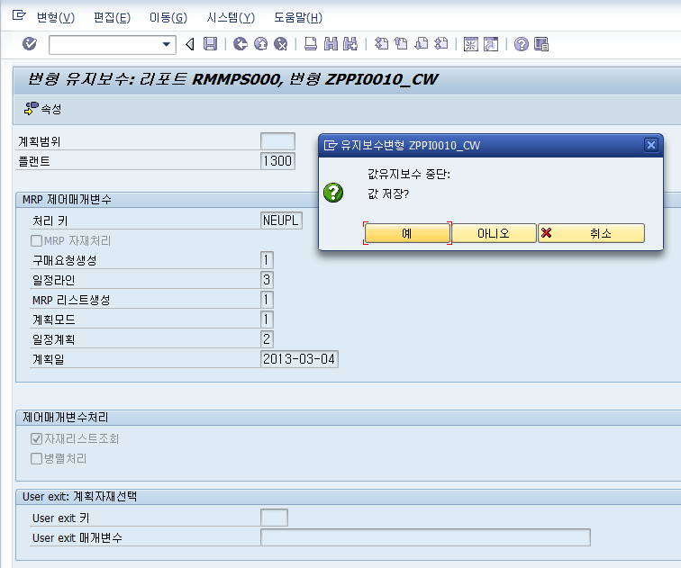


메뉴 경로 | 생산 계획-장기 계획-장기 계획(LTP) 실행
트랜잭션 코드 | MDBS
트랜잭션 명 | 백그라운드 실행
[Memo]
2
T Code : MDBS
1
해당 처리키 입력(여기서는 생략)
2
Click
1
3
“예” Click
3

Slide 39
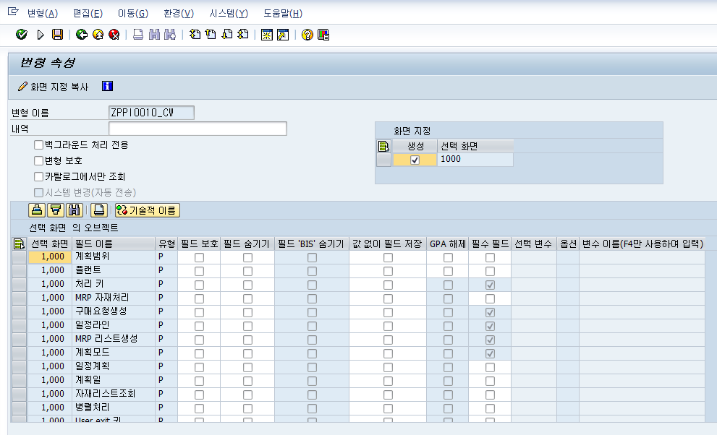
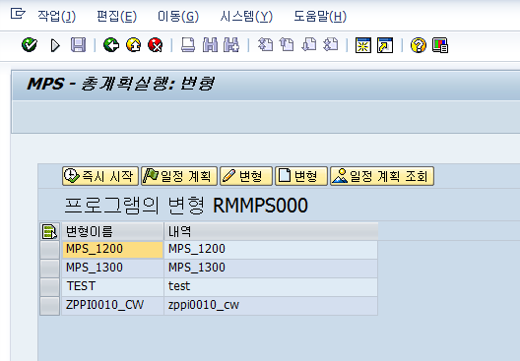
메뉴 경로 | 생산 계획-장기 계획-장기 계획(LTP) 실행
트랜잭션 코드 | MDBS
트랜잭션 명 | 백그라운드 실행
[Memo]
3
T Code : MDBS
1
내역 입력
2
백그라운드 처리 전용 Check
1
3
저장
2
4
생성
4

Slide 40
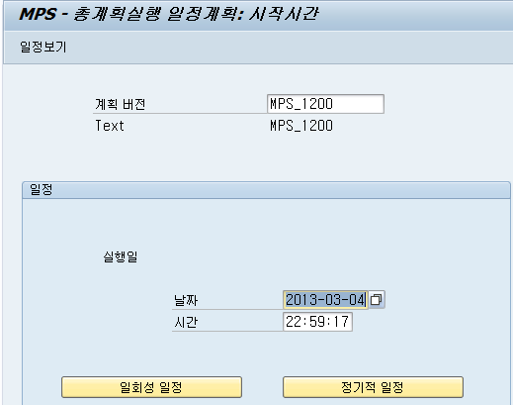
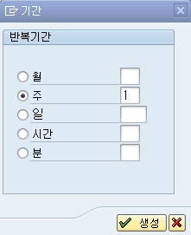
메뉴 경로 | 생산 계획-장기 계획-장기 계획(LTP) 실행
트랜잭션 코드 | MDBS
트랜잭션 명 | 백그라운드 실행
[Memo]
T Code : MDBS
1
일정계획 클릭
2
실행 날짜 및 시간 설정
1
3
일회성/정기적일정 선택
4
정기적 일정일시에는 정기적일정클릭
반복기산 선택 후 생성 클릭
5
즉시시작 실행 클릭
6
5
6
2
4
3

Slide 41
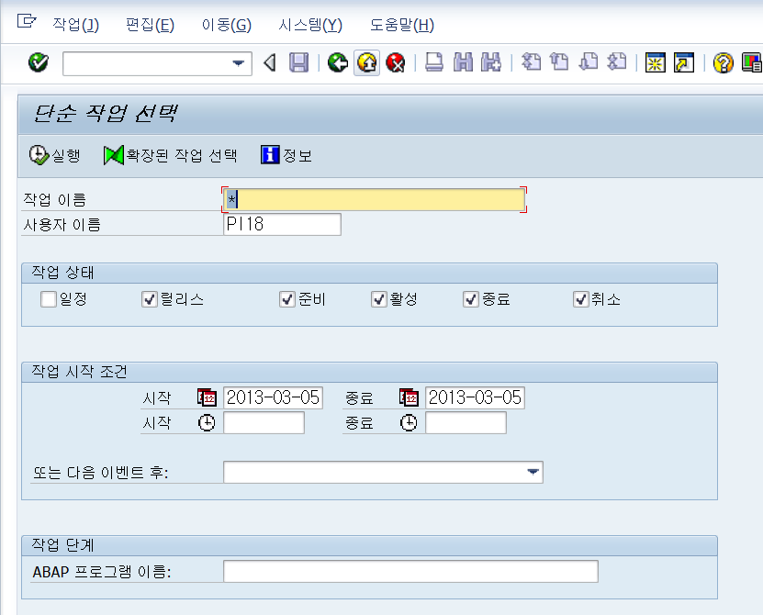

메뉴 경로 | 생산 계획-장기 계획-장기 계획(LTP) 실행
트랜잭션 코드 | MDBS
트랜잭션 명 | 백그라운드 실행
[Memo]
10. 백그라운드 실행 사항 및 결과 확인
T Code : SM37
1
“*”전체 선택
3
2
사용자 이름 입력
1
3
2

Slide 42
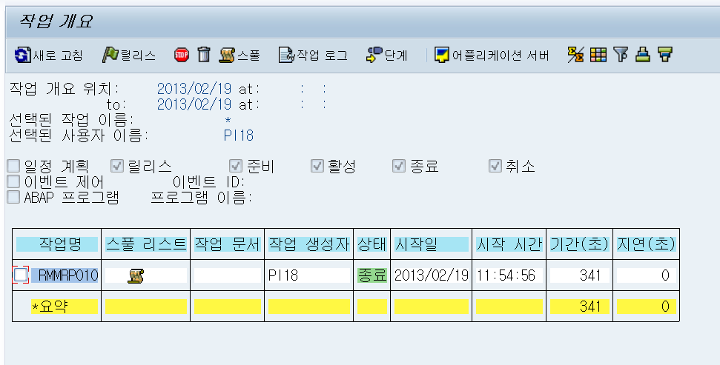
메뉴 경로 | 생산 계획-장기 계획-장기 계획(LTP) 실행
트랜잭션 코드 | MDBS
트랜잭션 명 | 백그라운드 실행
[Memo]
T Code : SM37
1
상태 표시 : MPS 종료/진행 표시
2
MPS 시작 시간
3
MPS 소요 시간
1
2
3

Slide 43
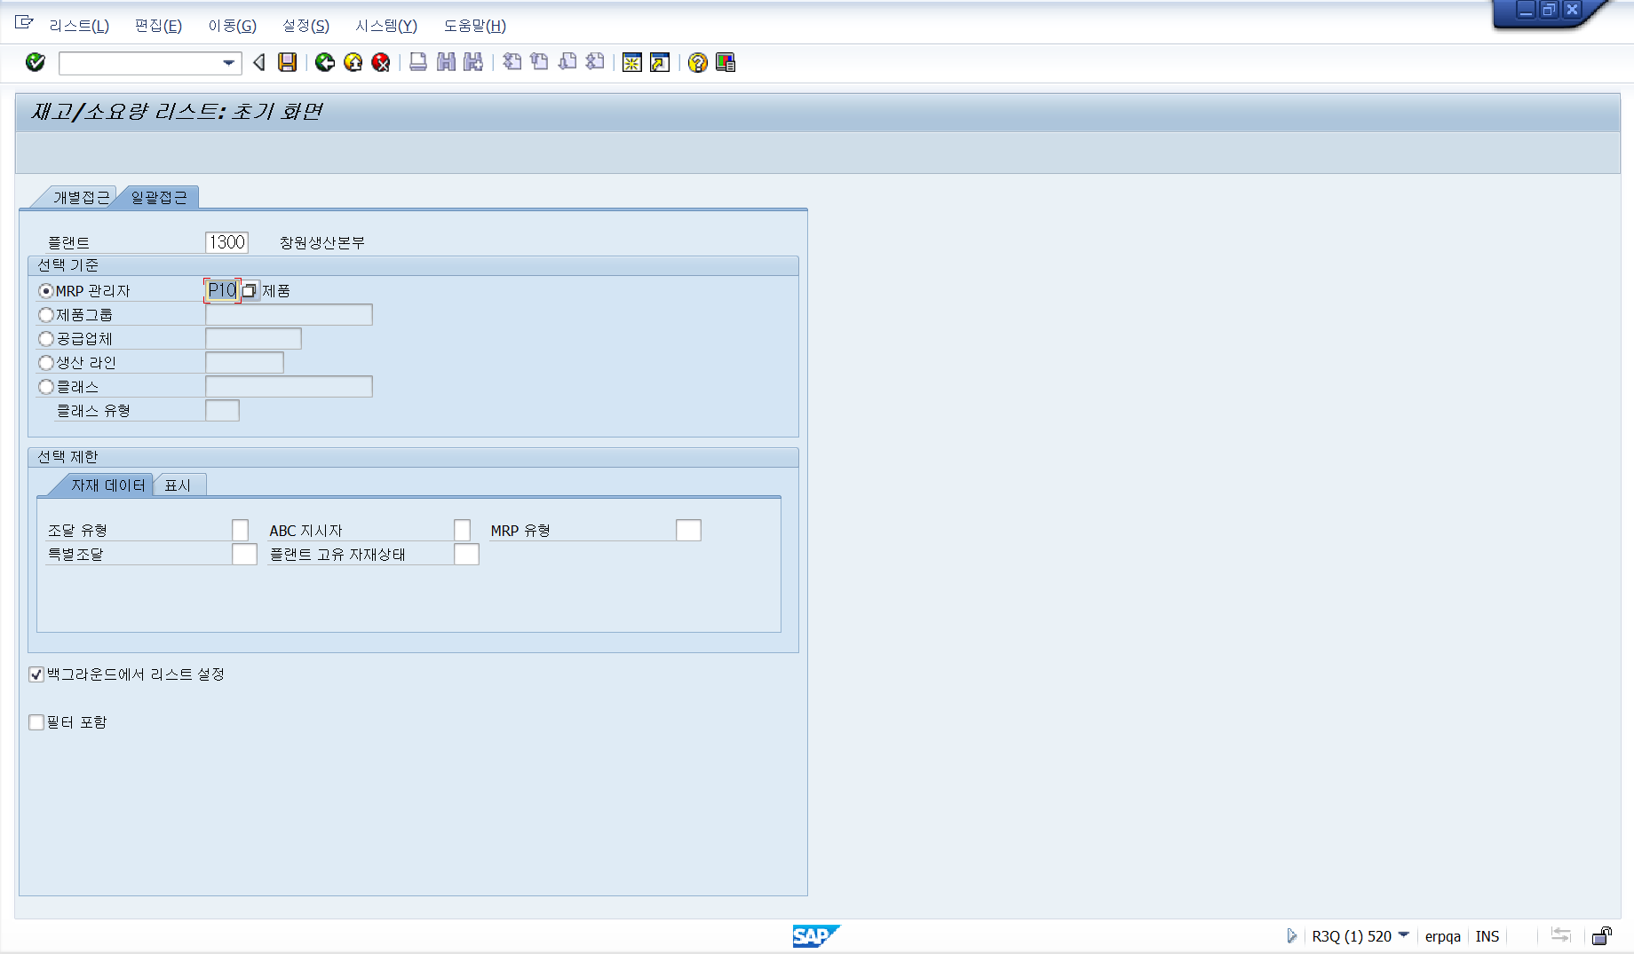
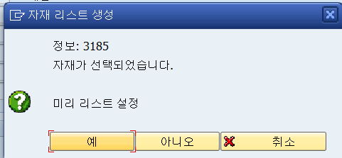
메뉴 경로 | 생산 관리-생산 계획-MPS, MRP-평가
트랜잭션 코드 | MD04
트랜잭션 명 | 재고/소요 리스트
[Memo]
11. MPS 실행 후 소요/자재 LIST
T Code : MD04
개별 접근 선택시 단일 품목의 계획 오더가 생성됨
일괄 접근 선택
1
1
생산 플랜트(창원:1200, 광주:1300)
2
2
MRP 관리자 별로 넣어서 조회가 가능 합니다
선택 값 입력 후
3
“예” 선택
3

Slide 44
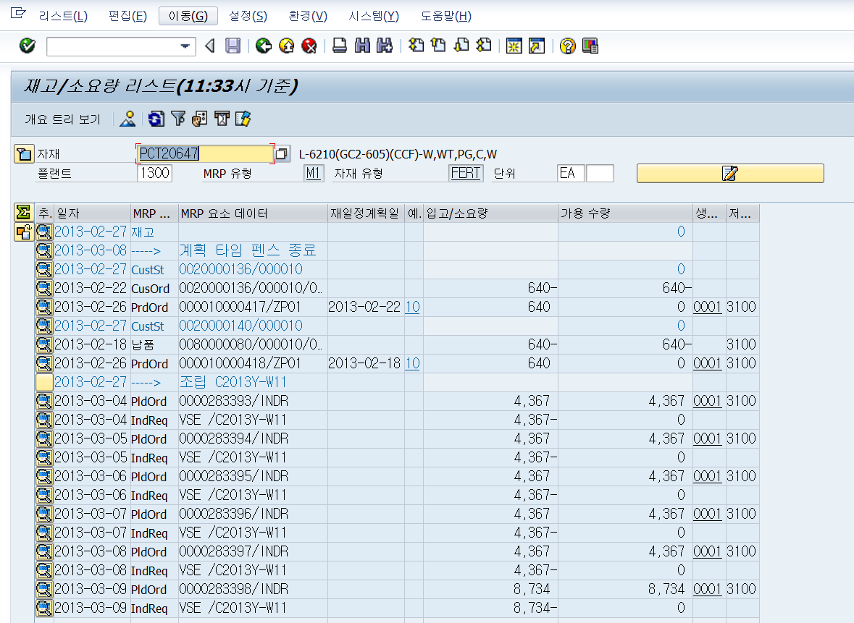
메뉴 경로 | 생산 관리-생산 계획-MPS, MRP-평가
트랜잭션 코드 | MD04
트랜잭션 명 | 재고/소요 리스트
[Memo]
T Code : MD04
1
영업 판매 오더와
2
계획 오더(IndReq → PldOrd) 가 생성
1
2

Slide 45
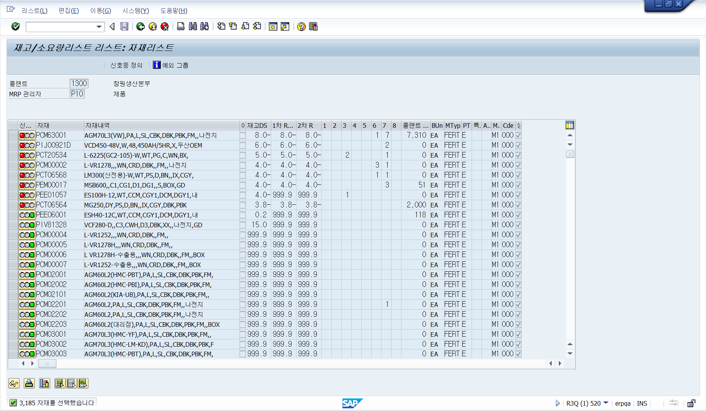
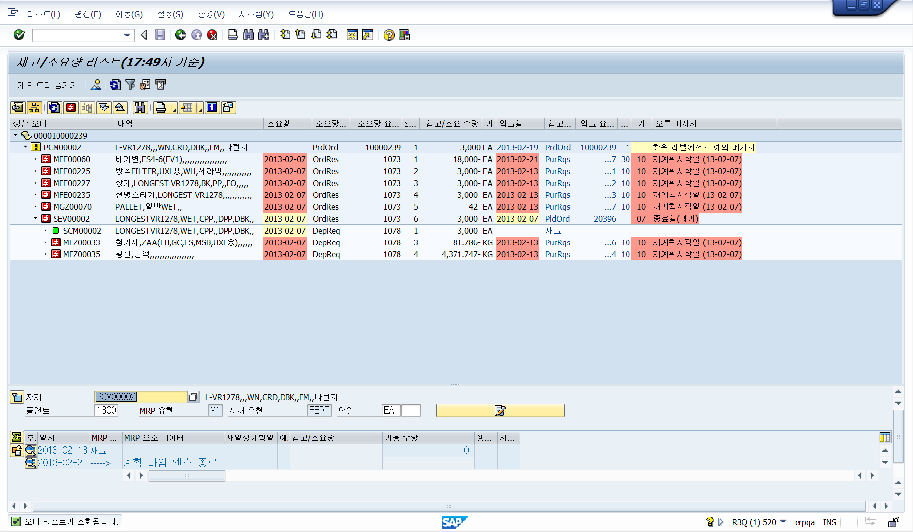
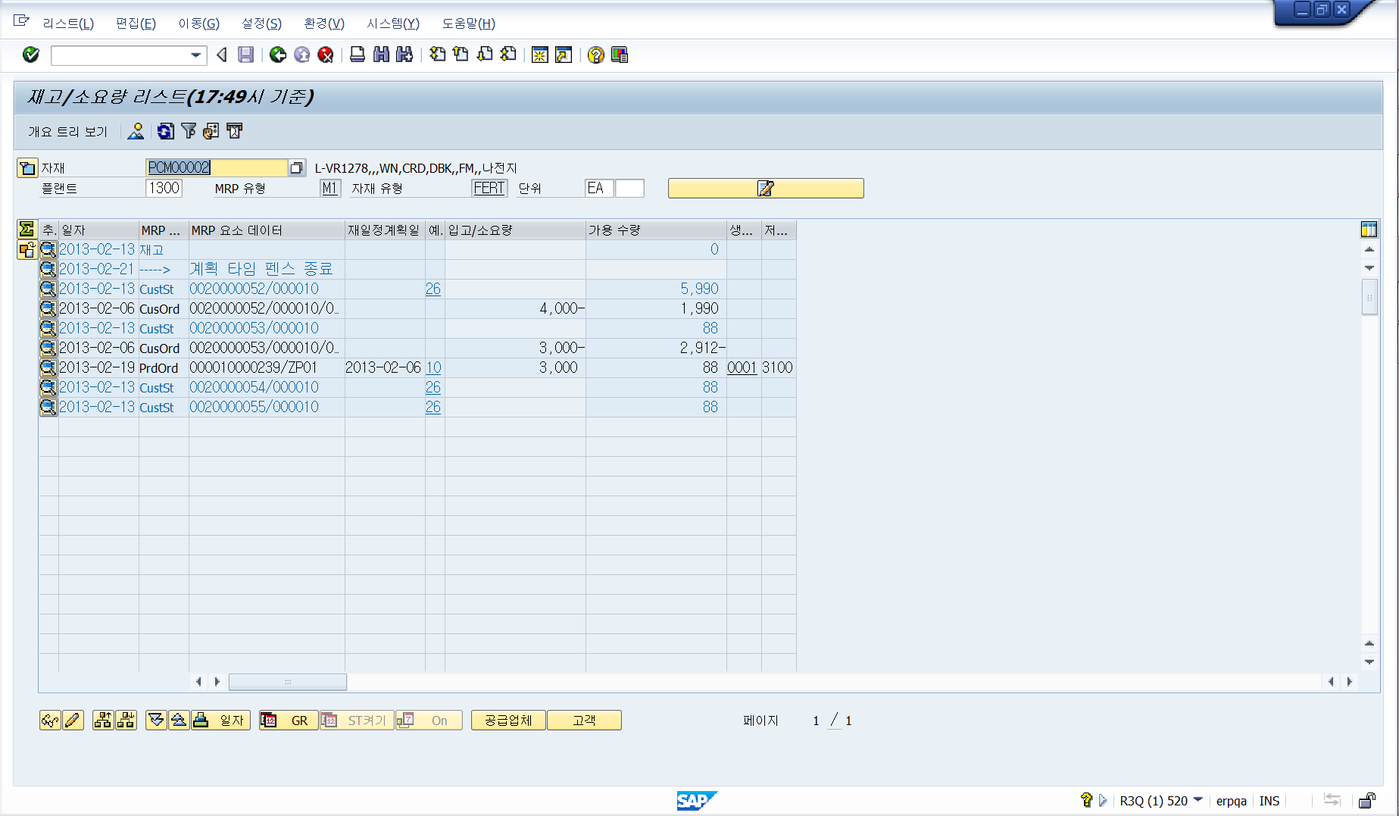
메뉴 경로 | 생산 관리-생산 계획-MPS, MRP-평가
트랜잭션 코드 | MD04
트랜잭션 명 | 재고/소요 리스트
[Memo]
참고로
1
해당 ITEM 선택 시 개별 ITEM에 대한 소요 리스트
를 조회 가능
2
항목을 선택하고 요소 조회시 생산 오더 조회, 관련 Routing, 작업장,W/C, 구성 품목 정보들을 확인 할수 있다
1
3
페깅 된 소요량과 요소에 대한 오더 리포트 조회
3
2
/N을 입력하고
초기 화면으로 이동

Slide 46
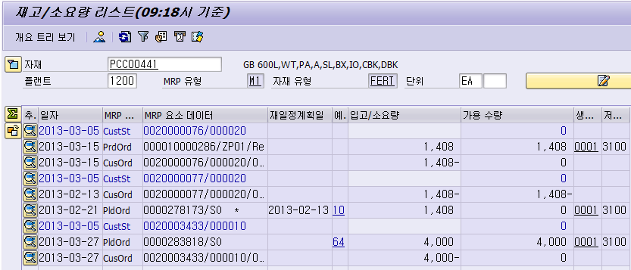

메뉴 경로 | 생산 관리-생산 계획-MPS, MRP-평가
트랜잭션 코드 | MD04
트랜잭션 명 | 재고/소요 리스트
[Memo]
참고로
1
계획 오더(Planned Order)의 특징은
-MRP의 결과에 의해 생성 되거나 직접 생성도
가능합니다(MD11).
-계획 오더는 없애거나 변경 가능 하며 MRP의
재수행 시 DM 수량
변경에 따라 사라질 수 있습 니다.
-계획 오더는 말 그대로 계획 오더 이므로 생산
실행과는 직접적 연관은
없습 니다.
(물론 생산 오더로 전환 되면서 부터는 의미가
있습니다.)
해당 ITEM 선택 시 개별 ITEM에 대한 소요
리스트를 조회 가능
1

Slide 47
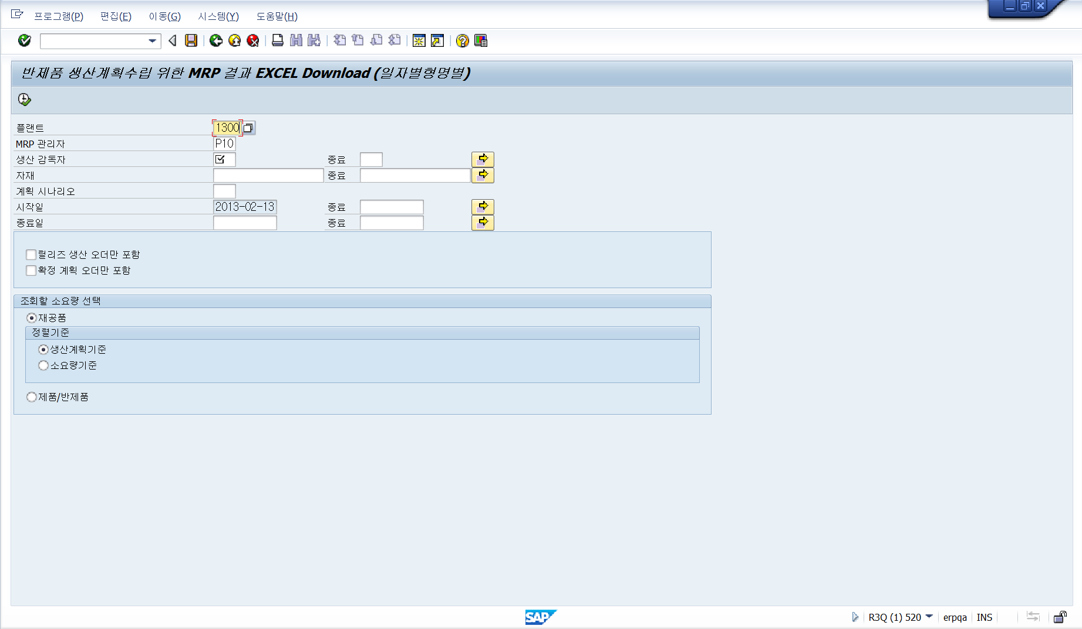
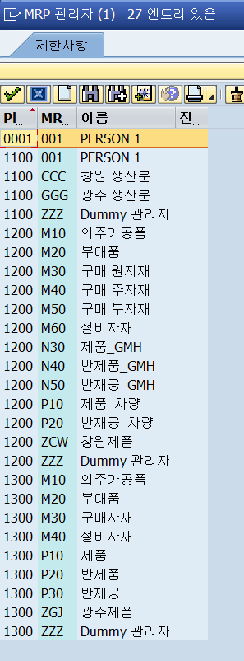
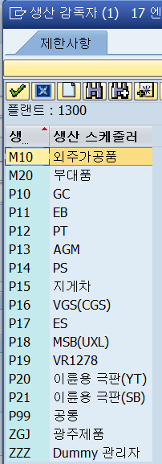

메뉴 경로
트랜잭션 코드 | ZPPR0020
트랜잭션 명 | 반제품 생산 계획 수립을 위한 MRP결과 EXCEL Download
[Memo]
12. MPS 실행 후 소요 자재에 대한 LIST Down-load
T Code : ZPPR0020
1
생산 플랜트 입력
<MRP 관리자>
2
MRP 관리자 : P10
2
1
3
생산 감독자 : 선택
3
실행

Slide 48
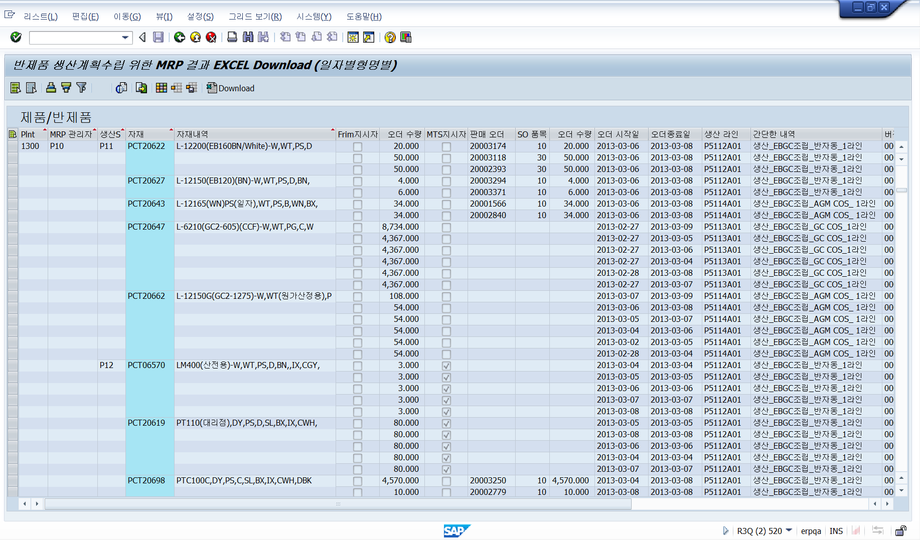
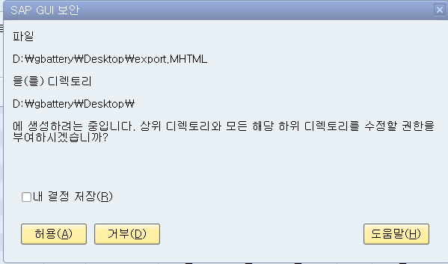
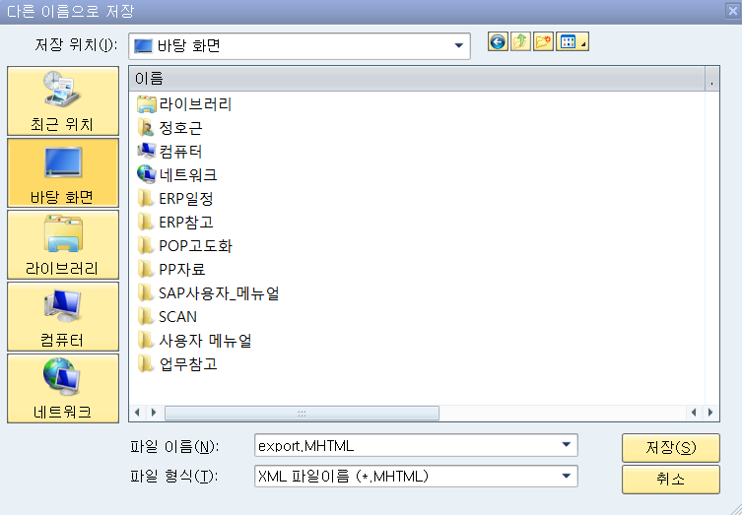
메뉴 경로
트랜잭션 코드 | ZPPR0020
트랜잭션 명 | 반제품 생산 계획 수립을 위한 MRP결과 EXCEL Download
1
[Memo]
판매 오더
Excel Down-load
1
LIST → 엑스 포트 → 스프레드 시트
계획
오더

Slide 49
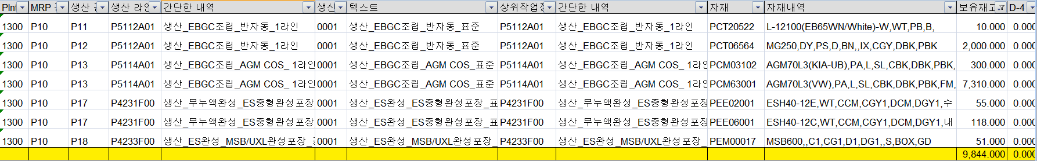


메뉴 경로
트랜잭션 코드 | ZPPR0020
트랜잭션 명 | 반제품 생산 계획 수립을 위한 MRP결과 EXCEL Download
[Memo]
1
Excel Down-load 화면
Down-load된 Excel File을 가지고 W/C별 CAPA,
작업 시간, 부하율 등을 고려 하여 세부 일정 계획
수립하고
1
2
3
Up-load Templete으로 File 편집
▷완제품/반제품 계획 Up-load Templete
▷재공품 Up-load Templete
2
3

Slide 50

메뉴 경로
트랜잭션 코드 | ZPPC0110
트랜잭션 명 | 주간 생산 계획 DM Up-load 및 수량 조정
[Memo]
13. 주간 생산 계획 Up-load
T Code : ZPPC0110
Up-load Templete 선택
1
2
플랜트 입력
5
3
작업 시작일 입력
2
1
Up-load 할 대상(제품/반제품/반재공) 선택
4
3
4
5
실행
▷완제품/반제품 계획 Up-load Templete
▷재공품 Up-load Templete

Slide 51



메뉴 경로
트랜잭션 코드
트랜잭션 명
[Memo]
Up-load 확인
1
1

